Slide 1
일본의 국회
문헌정보학과 21519744 이찬호

Slide 2

1. 연혁
2. 구성
일본의 국회
3. 기능 및 권한
차례
4. 입법과정
5. 특징

Slide 3
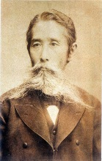
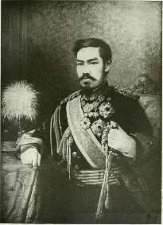
연혁
1874년
1881년
이타가키 다이스케 등이
‘민선의원 설립건백서’
를 제출한 것이 토대
메이지 천황이
10년 후의 국회 개설을 약속한
조칙을 내림

Slide 4
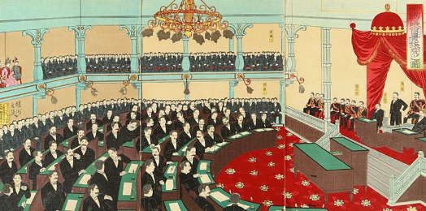
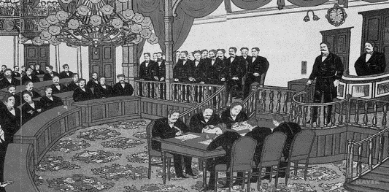
연혁
1889년
일본제국 헌법 공포 -> 귀족원과 중의원으로 구성된 양원제 제국의회가 규정
귀족원(황족·귀족·칙선 등의 의원으로 구성)
중의원

Slide 5
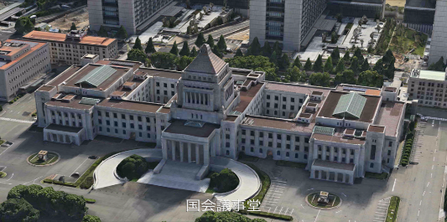
연혁
1936년
도쿄도 지요다 구에 제국의회 의사당(현 국회의사당) 완성
1947년
3월 31일 제92회 국회에서 중의원 해산 및 귀족원 정회,
5월 3일 일본국 헌법이 시행되면서
국권의 최고 기관으로 중의원과 참의원으로 구성된
양원제 국회가 설치되어 제1회 국회 개회
국회의사당 전경

Slide 6
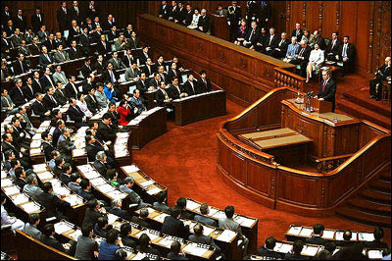
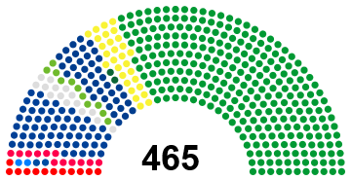
구성 - 중의원
중의원 회의장 전경
중의원 의석 분포(2018년 5월 5일 기준)
중의원 해산 관련 영상 : https://www.youtube.com/watch?v=1sDqmLt2W64

Slide 7
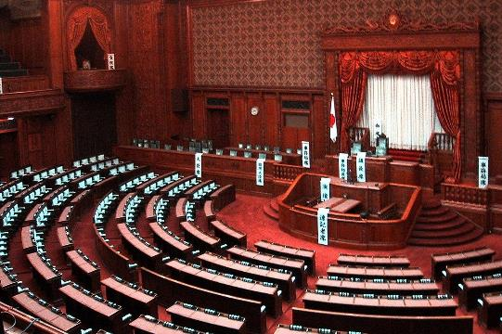
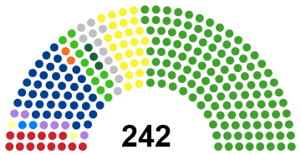
구성 - 참의원
참의원 회의장 전경
참의원 의석 분포(2018년 1월 21일 기준)

Slide 8
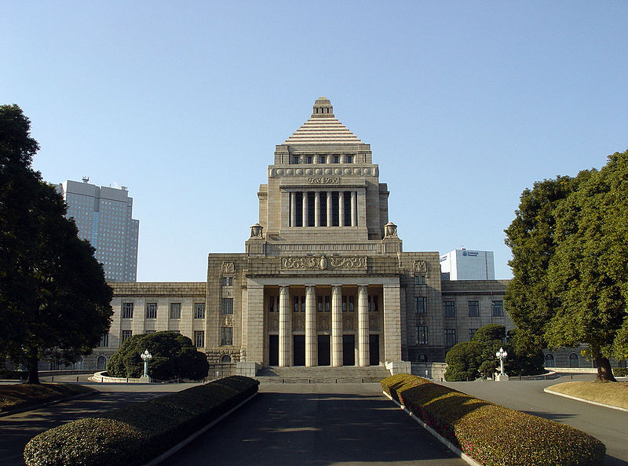
기능 및 권한
기능
입법 기능
대표 기능
정부구성 기능
행정부 감시 기능
시민정치교육 기능
권한
입법권
재정권
내각총리대신 지명권
조약체결 승인권
국정조사권
헌법개정의 발의권

Slide 9
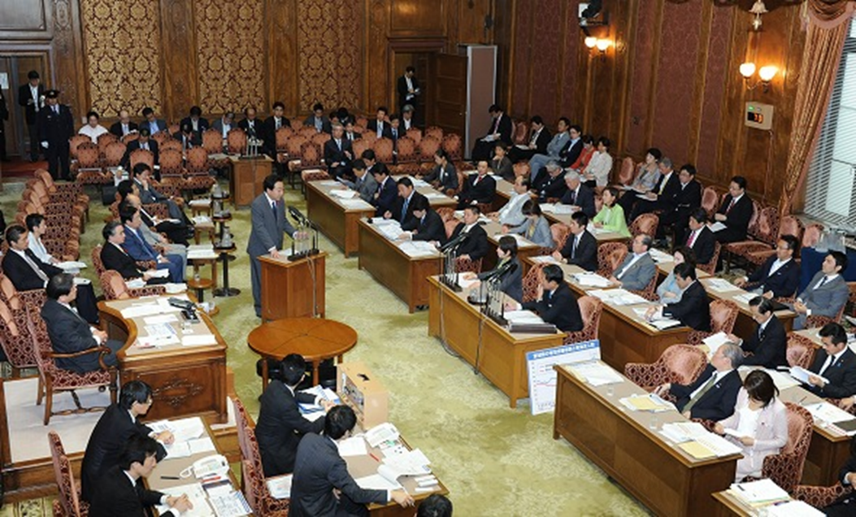
입법과정
법률안
제출
법률안
회부
위원회
심사
본회의
심의
타 의원
송부
법률의
성립
공포
정부제출 법률안
의원발의 법률안
위원회제출 법률안

Slide 10
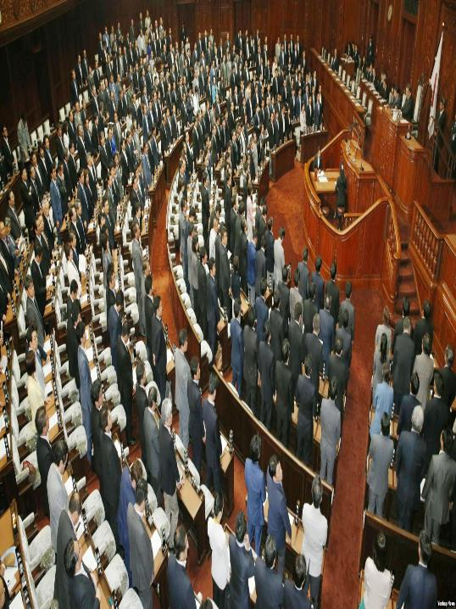
특징
첫째
영국식 의원내각제를 채용했기 때문에 총리 지명권, 중의원(=하원)의 내각 신임 또는 불신임의 의결권 등을 가짐
둘째
국가의 유일한 입법기관으로서 모든 법률안을 심의·의결하는 권한을 가짐
셋째
미국적인 삼권분립의 이념에 입각하여 국정조사권, 재판관의 탄핵재판권을 가지나 반대로 내각의 중의원 해산권, 최고재판소의 법령 위헌 심사권에 의해 견제되고 있음

Slide 11
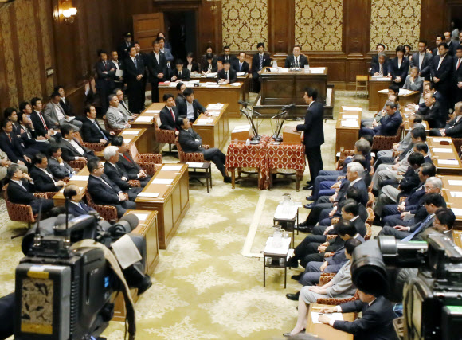
감사합니다
NEXT : 일본의 선거제도

